Slide 1
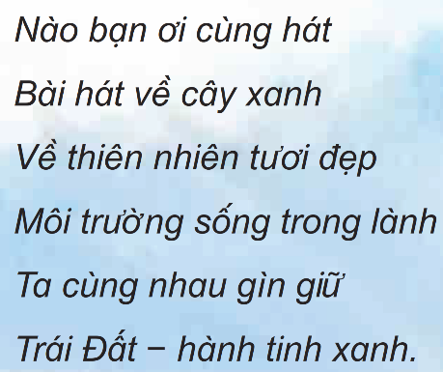
Mở đầu
Cùng đọc Rap theo lời thơ

Slide 2
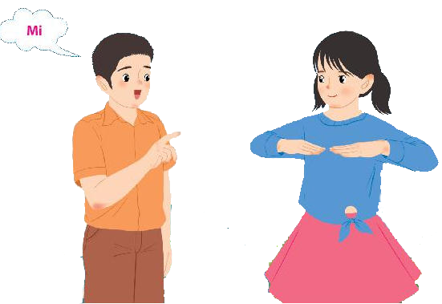
TIẾT 19
LÝ THUYẾT ÂM NHẠC: DẤU LẶNG
BÀI SỐ 3

Slide 3
LÝ THUYẾT ÂM NHẠC: DẤU LẶNG
Hình thành kiến thức
Nghe và cảm nhận giai điệu
Các em nhận thấy giai điệu vừa nghe các âm thanh phát ra như thế nào? Em hãy chỉ ra chỗ nào ngưng nghỉ.
Lúc âm thanh liên tục lúc âm thanh ngưng nghỉ. Nghỉ sau 2 hình nốt đen cuối cùng của 2 câu

Slide 4
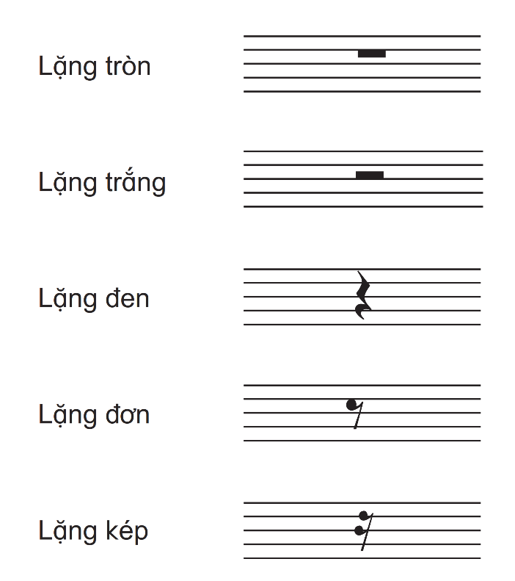
+ Trong âm nhạc sự ngưng nghỉ không vang lên của âm thanh được thể hiện bằng các dấu lặng.
+ Độ dài ngưng nghỉ của mỗi dấu lặng bằng độ gân dài một hình nốt cùng tên

Slide 5
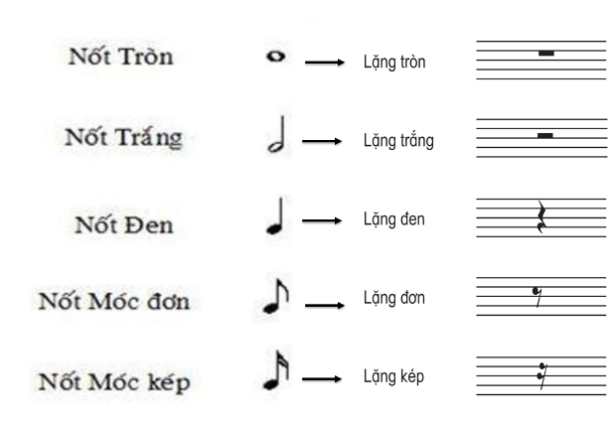
Gọi tên các hình nốt đã được học ở tiết trước, có cùng tên gọi với các dấu lặng .

Slide 6
Sự giống và khác nhau giữa dấu lặng và hình nốt cùng tên.
Trao đổi về sự giống và khác nhau giữa dấu lặng và hình nốt cùng tên.
Có số phách nghỉ và ngân bằng nhau, dấu lặng thì ngưng nghỉ, hình nốt thì âm thanh ngân dài
Độ dài của dấu lặng đen và hình nốt đen có bằng nhau không ? Dấu lặng đen có vang lên âm thanh không ?
Có bằng nhau, dấu lặng đen không vang lên âm thanh

Slide 8
Giới thiệu, đọc mẫu
1
2
? Hình nốt nhạc, tên nốt nhạc
Hình thành kiến thức

Slide 9
Đọc gam Đô trưởng

Slide 10
Đọc cao độ và thế tay

Slide 11
Gõ hoặc vỗ tay theo tiết tấu

Slide 12
Đọc tên và chỉ các nốt trong bài
1
2
Dấu nặng đen trong bài được nghỉ bằng độ dài của hình nốt nhạc nào?

Slide 13
Dạy đọc nhạc
CÂU 1
CÂU 2

Slide 14
Luyện tập
Đọc cả bài các hình thức

Slide 15
SLIDE BỔ SUNG GV CHO ĐỌC NHẠC BẰNG VIDEO

Slide 16
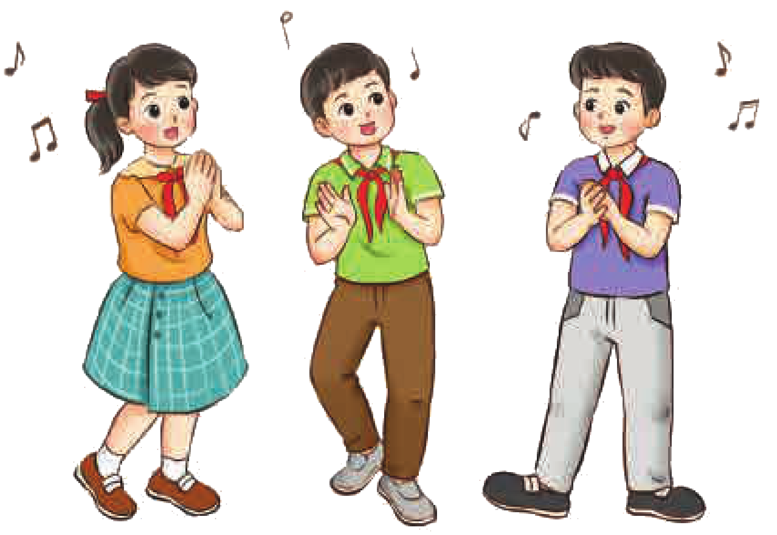
Đọc vỗ tay theo phách

Slide 17
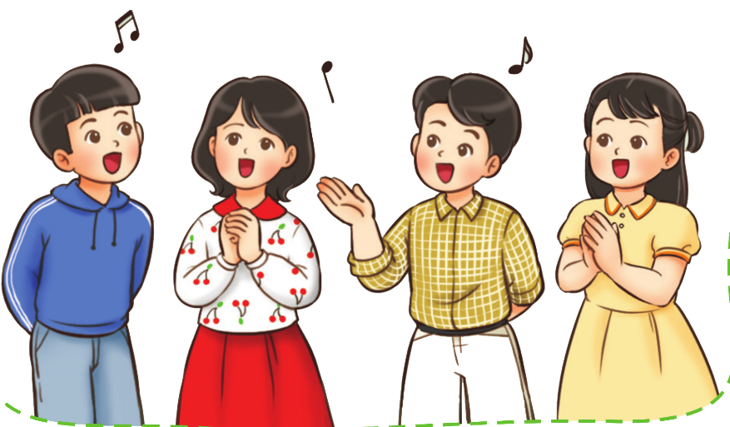
Đọc theo nhóm

Slide 18
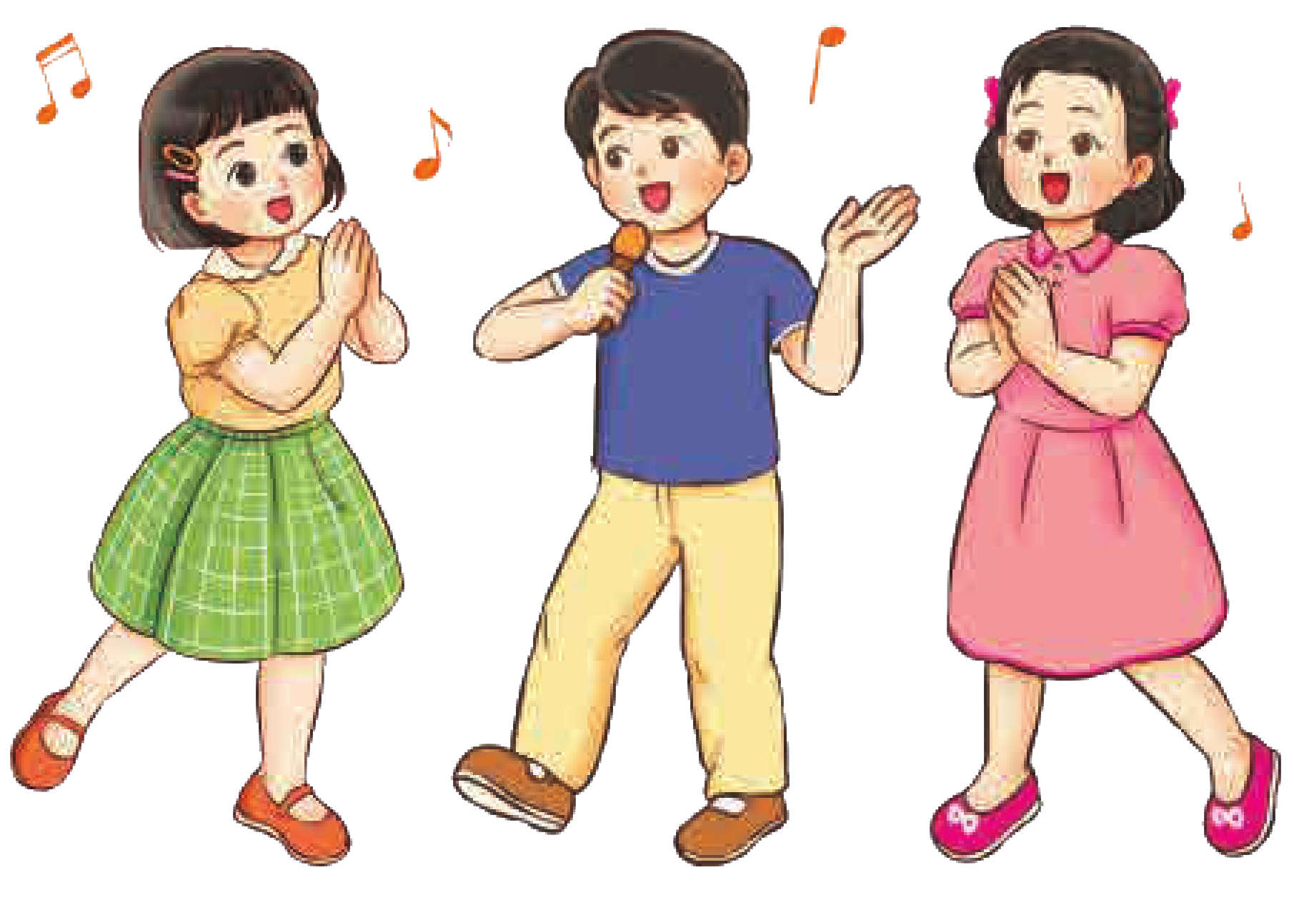
Đọc vỗ tay theo nhịp
Đọc nối tiếp kết hợp vỗ tay theo nhịp

Slide 19
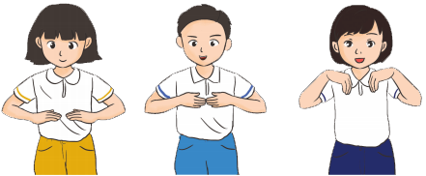
Đọc nhạc ký hiệu bàn tay
Đọc nhạc ký hiệu bàn tay

Slide 20
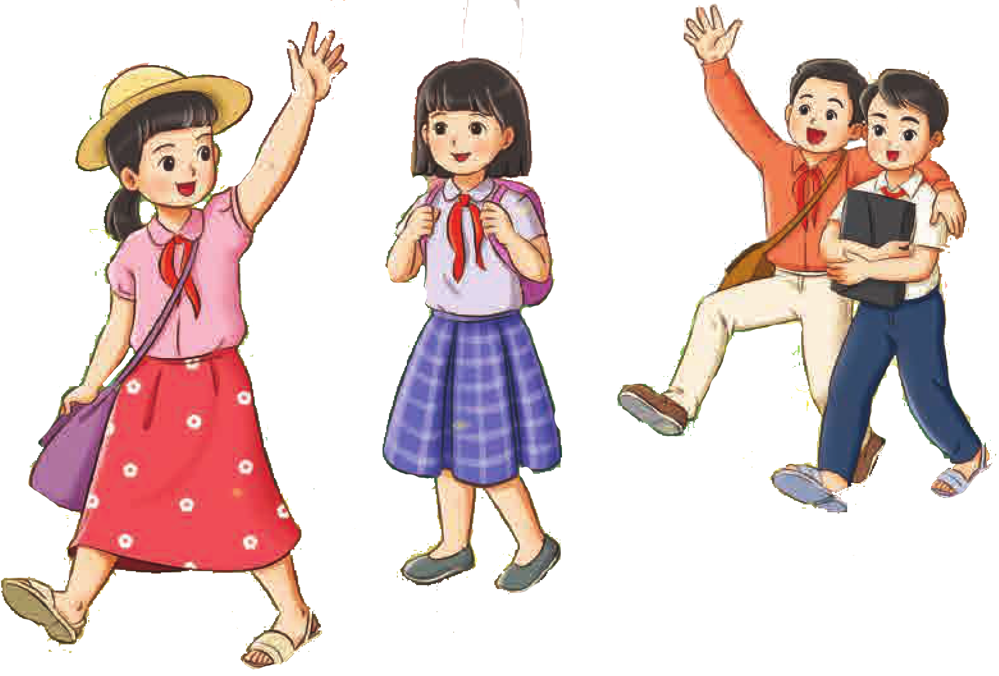
Chúc quý thầy cô mạnh khỏe
Các em học sinh chăm ngoan học giỏi

